Slide 1
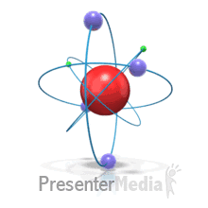
Что изучает физика? Некоторые физические термины. урок физики в 7 классе

Slide 2
Задачи урока:
Усвоить сущность понятия «физика»
Узнать, для чего изучают физику
Узнать, как можно изучать физику
Усвоить значения физических терминов

Slide 3
Немного истории…
Слово «физика» происходит от греческого слова physis, что значит «природа».
Таким образом,
физика является наукой о природе.

Slide 4
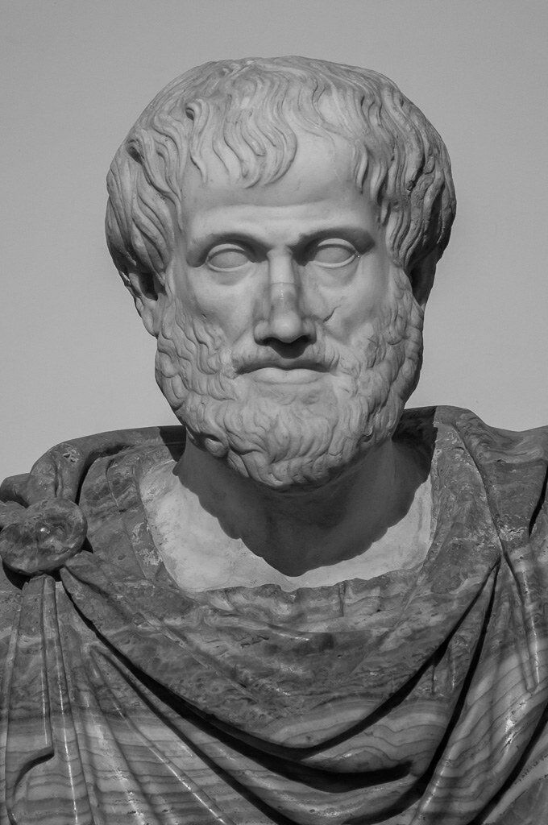
Первыми физиками были древнегреческие философы, жившие еще до нашей эры. Самым известным из них был Аристотель (384 – 322 до н.э.), именно он ввел в научный обиход термин «физика».

Slide 5
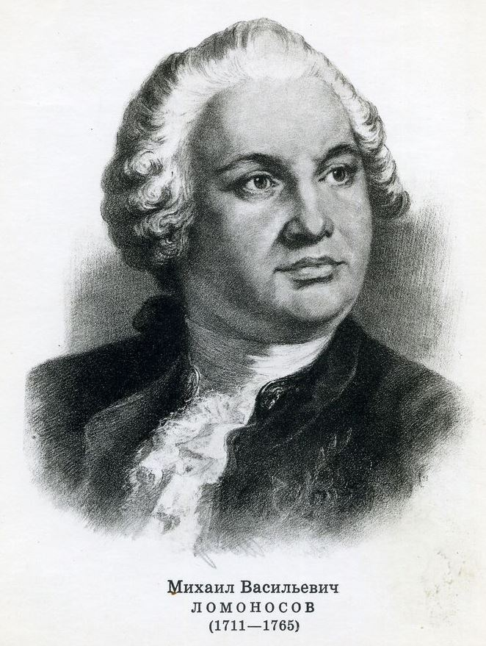
В русском языке слово «физика» появилось благодаря великому русскому ученому Михаилу Васильевичу Ломоносову.

Slide 6
Что изучает физика?
Физика изучает мир, в котором мы живём, явления, в нём происходящие, открывает законы, которым подчиняются эти явления.

Slide 7
Задача физики
состоит в том, чтобы открыть и изучать законы, которые связывают между собой различные физические явления, происходящие в природе.

Slide 8
Физика тесно связана с другими науками: географией, астрономией, химией, биологией.
География
изучает климат
объясняет причину возникновения именно таких климатических условий, зарождение циклонов и т.д.
Биология
изучает растения и животный мир
объясняет, например, как вода из почвы поступает к веткам; почему окунь и камбала имеют разное строение скелета
физика
Астрономия
изучает звезды, планеты
объясняет, почему планеты движутся вокруг Солнца, а не улетают от него и т.д.

Slide 9
Физические термины
специальные слова, обозначающие физические понятия.
Явление
Физическое явление
Физическое тело
Вещество
Материя

Slide 10
Явления – изменения, происходящие с телами и веществами в окружающем нас мире.

Slide 11
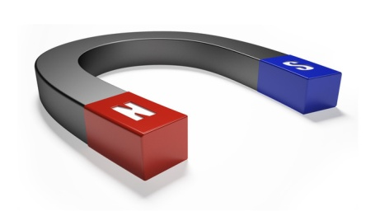
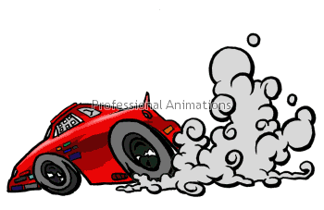
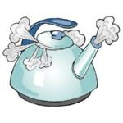
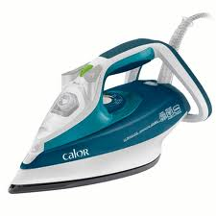
Физические явления- любые превращения или проявления его свойств, происходящие без изменения состава вещества.
Механические
Электрические
Магнитные
Тепловые
Звуковые
Световые

Slide 12
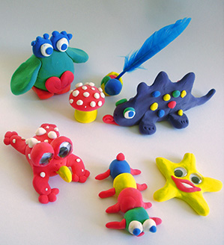
Физическим телом называют любое из окружающих тел: каплю воды, тетрадь, школу, птицу, песчинку и др.
Физические тела могут иметь
определенную форму и занимать
некоторый объем
Тела разной формы, но одинакового объема
тела одинаковой формы,
но разного объема

Slide 13
Вещество –это все то, из чего состоят физические тела.
Тело Вещество
Свеча парафин
Стакан стекло
Стул дерево
Платье ткань
Кран железо
Капля воды вода

Slide 14
Материя - это всё то, что существует во Вселенной независимо от нашего сознания (небесные тела, растения, животные и др.).

Slide 15
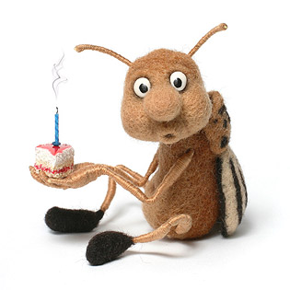
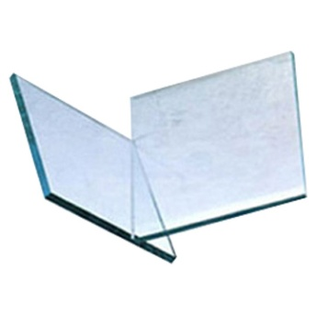
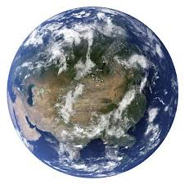
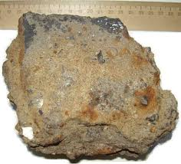
Установите соответствие
явление
вещество
тело
движение
Звук телефона
Ель
Горение свечи
стекло
игрушка
Планета
Железо

Slide 16
Домашнее задание:
Параграфы 1-2 (знать ответы на вопросы)
Заполнить таблицы.

